Slide 1
Анализ фильма и расстановка света

Slide 2
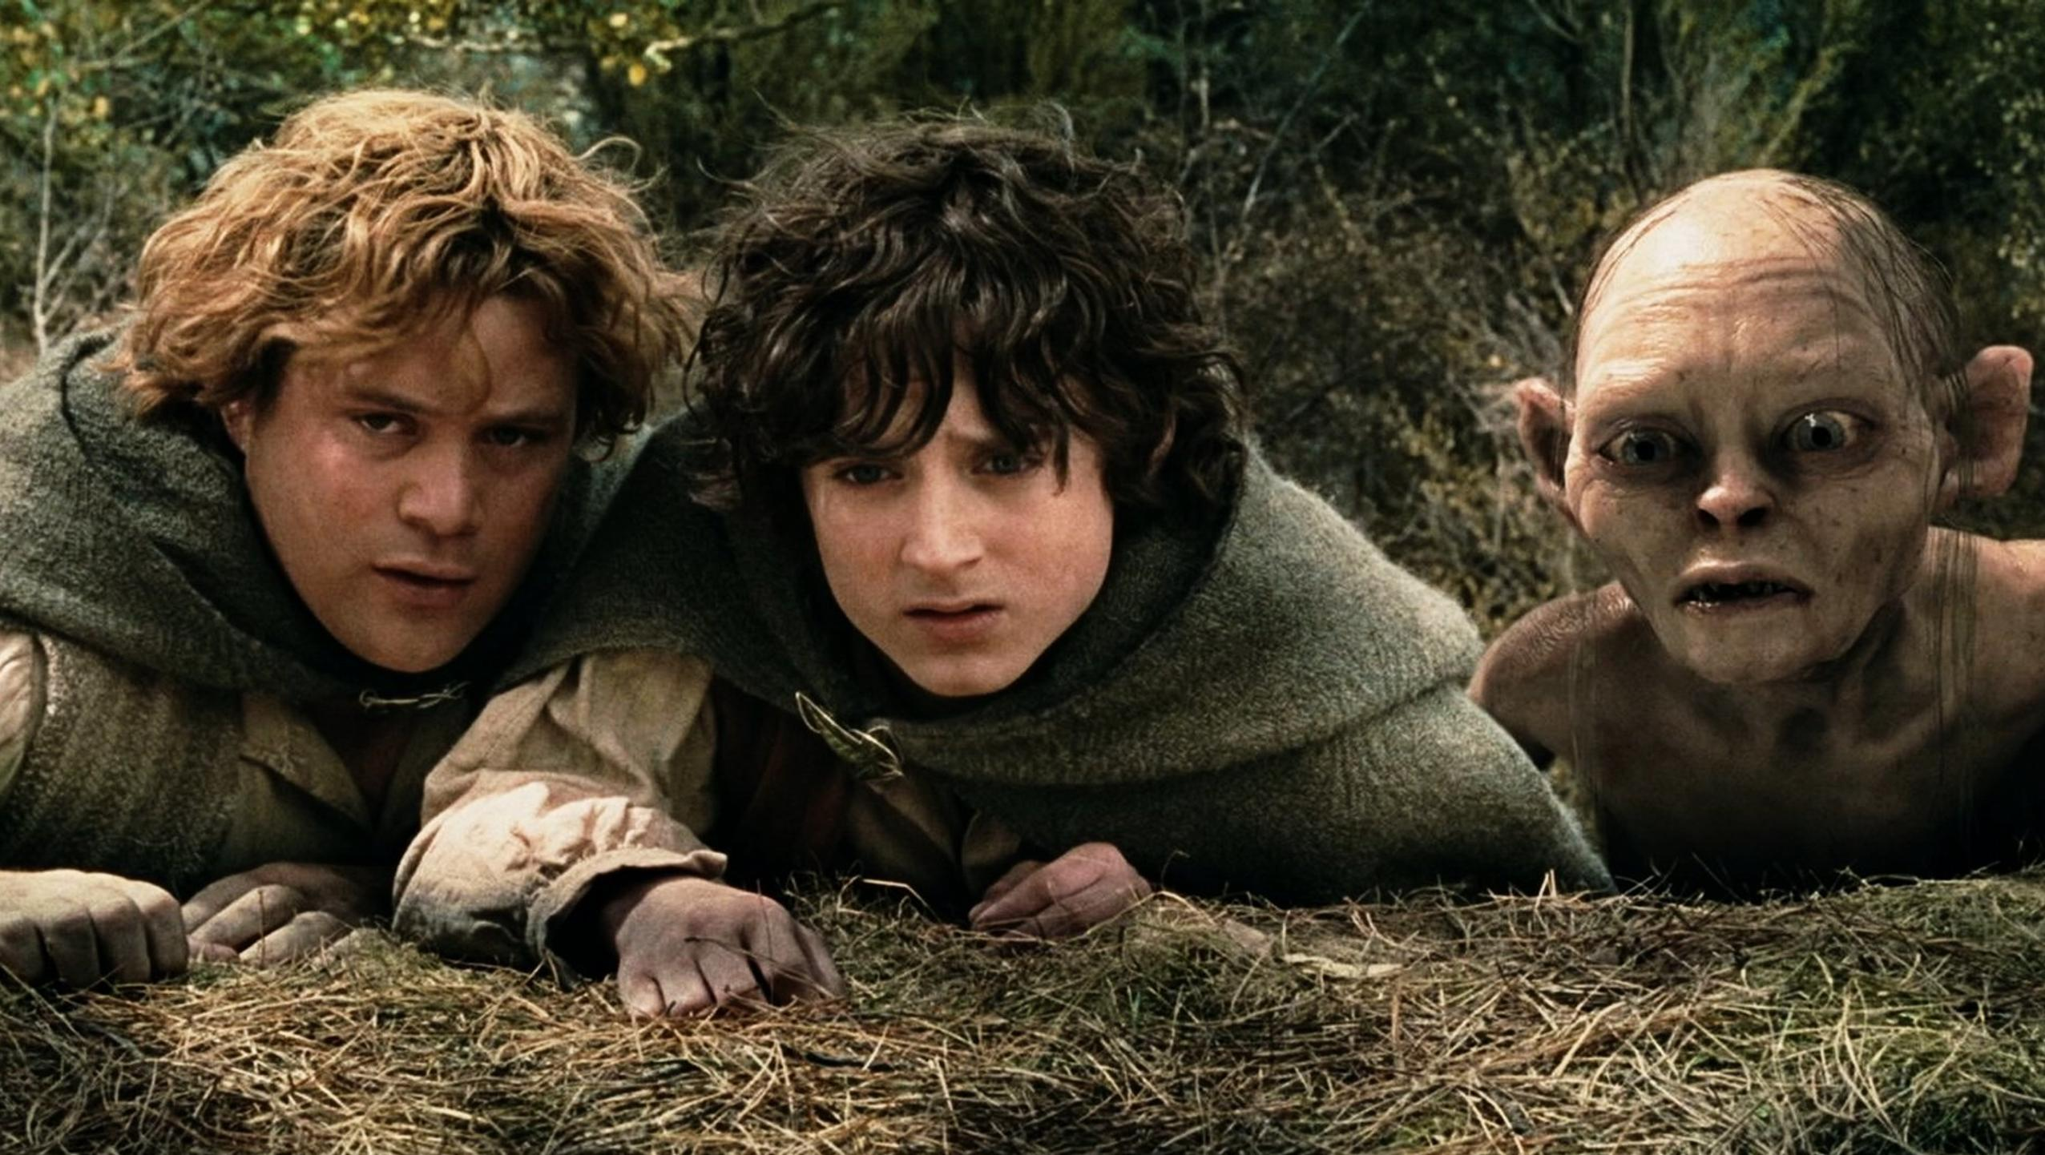
План: Приближенный. Свет натуральный но дополнительный все же имеется свет.

Slide 3
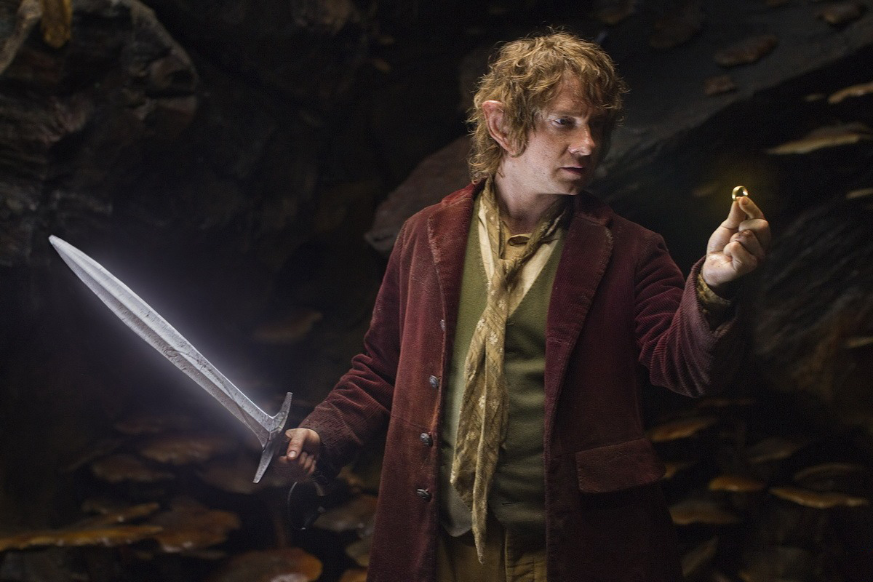
План средний, свет идет откуда-то сверху, создавая эффект солнца. Так же, дополнительное
Свечение создают предметы в руках персонажей: кольцо, меч и флакон.

Slide 4
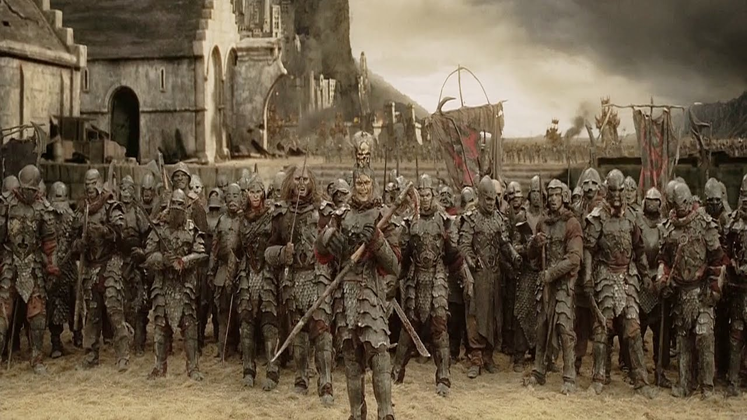
План: Дальний снят на хромкей свет искуственный и именно он придает кадру некую зловещею гнетущую обстановку.
z

Slide 5
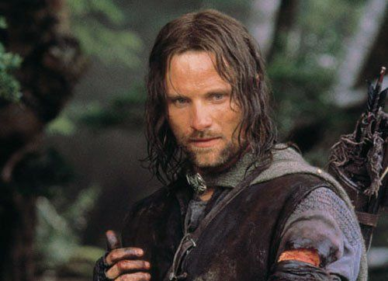
План: Средний второй. Свет натуральный дневной кадр выглядит просто и непринужденно
z

Slide 6
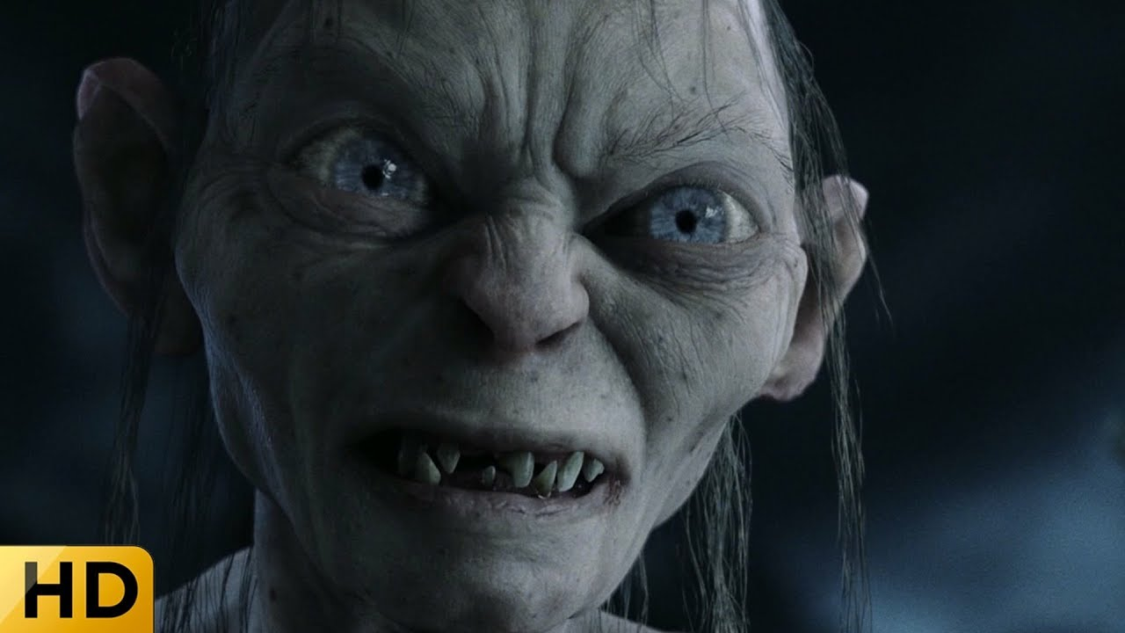
План: приближенный снят на хромокей. Допольнительно наложен свет через графику
z

